Slide 1

Á+ASDFGHJKL;SDX
PHÒNG GIÁO DỤC VÀ ĐÀO TẠO QUẬN LONG BIÊN
TRƯỜNG MẦM NON NGUYỆT QUẾ
GIÁO DỤC THỂ CHẤT
Đề tài: Tung bắt bóng với người đối diện
Lứa tuổi: Mẫu giáo nhỡ ( 4-5 tuổi)
Năm học : 2021 - 2022

Slide 2

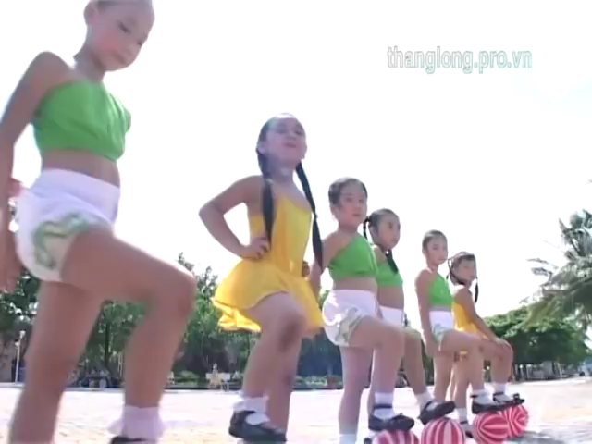
Ổn định tổ chức Cô và trẻ hát bài hát “ Quả bóng ”

Slide 3


Phương pháp, hình thức tổ chức
Cô cho trẻ khởi động và tập BTPTC trên nền nhạc

Slide 4

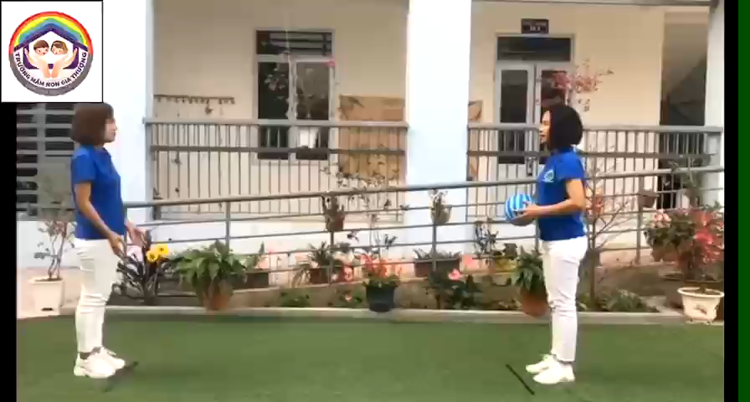
Cô làm mẫu lần 1

Slide 5
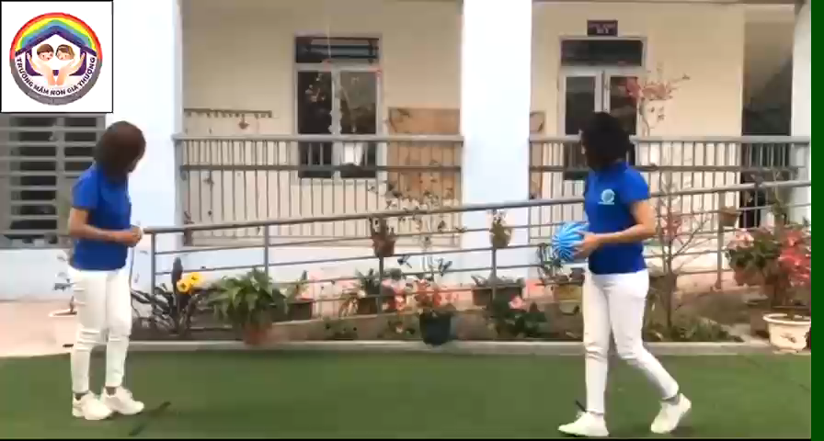
Cô làm mẫu lần 2

Slide 6

Trẻ thực hiện
Cô cho trẻ thực hiện theo hình thức thi đua

Slide 7

Trò chơi: Bắt vịt trên cạn
Cách chơi: Cô cho trẻ đứng thành hình vòng tròn. Cô giới thiệu 2 bạn làm người bắt vịt, 2 bạn đóng vai làm vịt.
Luật chơi: Khi có hiệu lệnh « bắt vịt » thì bạn đóng vai vịt vừa chạy vừa kêu « Cạc cạc », còn 2 bạn còn lại sẽ chạy theo và bắt những chú vịt.

Slide 8

Kết thúc
Hát và vận động theo bài hát “ Quả bóng”

